Slide 1
সবাইকে শুভেচ্ছা সবাইকে শুভেচ্ছা সবাইকে শুভেচ্ছা

Slide 2
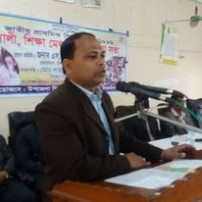
পরিচিতি
শিক্ষক
পাঠ
মোঃ শওকত আকবর
প্রধান শিক্ষক
জাঙ্গালিয়া স প্রা বি দেলদুয়ার,টাঙ্গাইল।
শ্রেণি-তৃতীয়
বিষয়ঃ প্রাথমিক বিজ্ঞান
অধ্যায়ঃ ৩, পাঠ-১
পাঠ শিরোনামঃ পদার্থ

Slide 3
শিখনফলঃ
১.1.16 পদার্থের তিন অবস্থার বৈশিষ্ট্য বলতে পারবে।

Slide 4
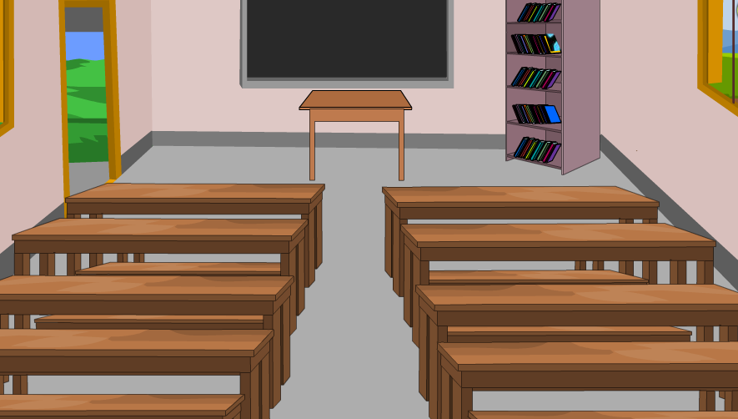
প্রশ্নঃ ছবিতে তোমরা কী দেখলে?

Slide 5
আজকে আমরা আলোচনা করবো–
অধ্যায়ঃ ৩ এর ১ম পাঠ--
“পদার্থ”
বোর্ডের ব্যবহার

Slide 6
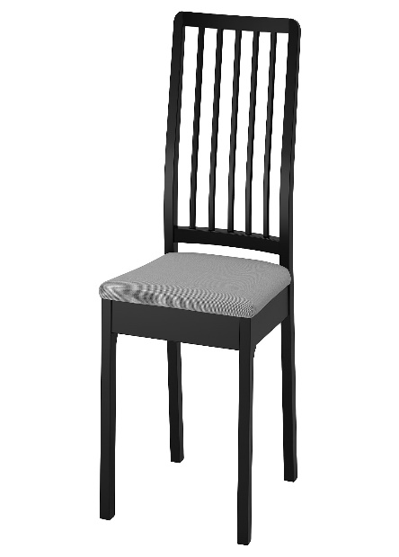
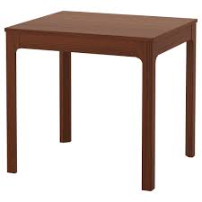
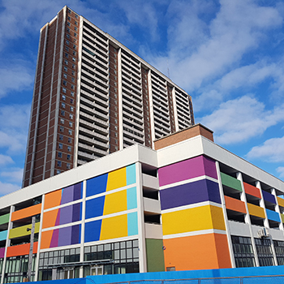
এসো আমরা কিছু ছবি দেখি-
চেয়ার
টেবিল
ল্যাপটপ
বিল্ডিং
আমাদের চারপাশে যা কিছু রয়েছে তার সব কিছুই কোন না কোন পদার্থ। যেমনঃ টেবিল, চেয়ার, বই, ইট, বিল্ডিং, পানি ,ল্যাপটপ, মোবাইল, বাতাস সবই পদার্থ।

Slide 7
প্রশ্নঃ এগুলো কী দিয়ে তৈরি?

Slide 8
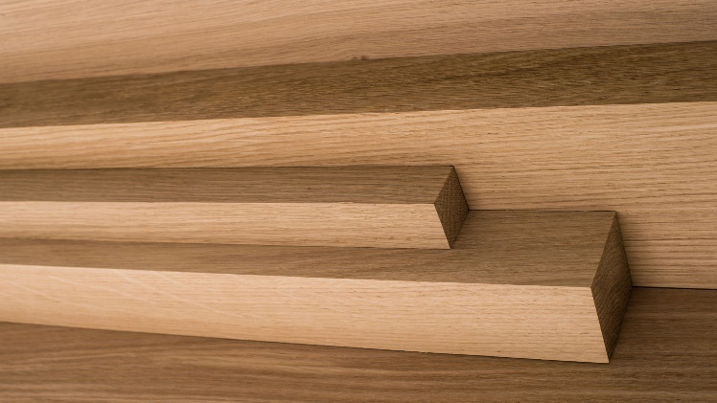
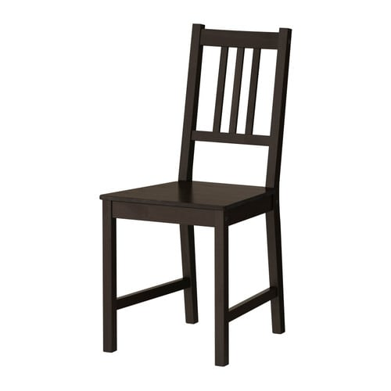
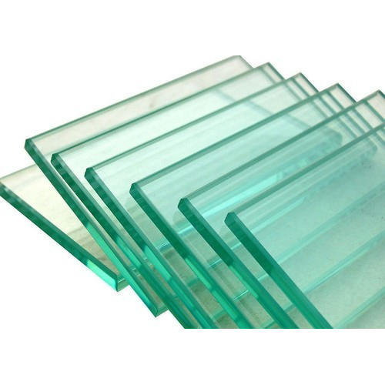
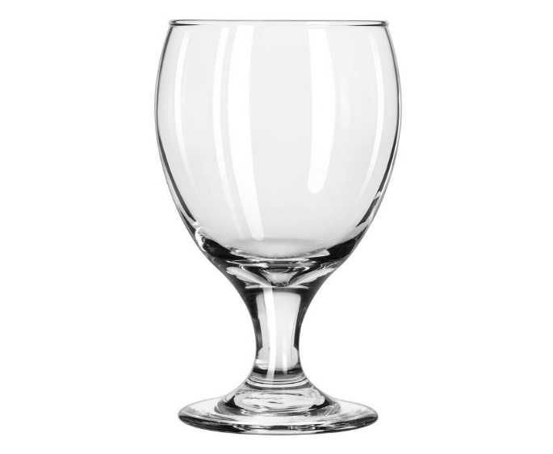
প্রশ্নঃ এগুলো কী দিয়ে তৈরি?
কাঠ
চেয়ার
কাঁচ
গ্লাস

Slide 9
তোমাদের প্রত্যেকের খাতায় নিচের ছকটি আঁক
এবং কি দিয়ে তৈরি লিখ-
ছক
জিনিসের নাম | কি দিয়ে তৈরি
বেঞ্চ
গ্লাস
খাতা
পেন্সিল
কাঠ , তারকাটা,
কাঁচ
কাগজ, আঠা, পিন
কাঠ, কার্বন

Slide 10
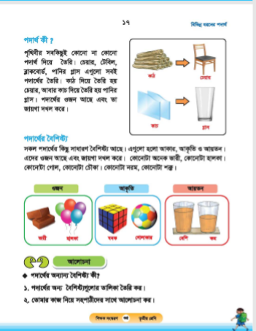
পাঠ্য বইয়ের ৩৪ পৃষ্ঠার সার সংক্ষেপ আলোচনা করবো।

Slide 11
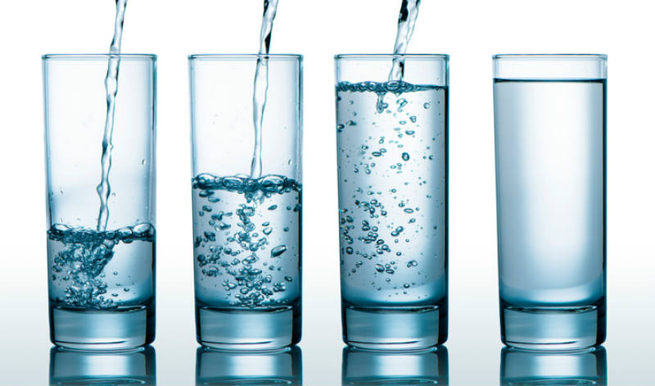
বই
বেলুন
পানির গ্লাস
পদার্থ হচ্ছে যার ওজন আছে আয়তন আছে এবং যা জায়গা দখল করে।।

Slide 12
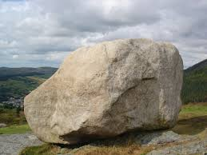
ভারী পদার্থ (পাথর)
হালকা পদার্থ (বেলুন)
ছবি দেখিয়ে ভারী ও হালকা পদার্থের ধারণা

Slide 13
দলীয় কাজঃ
৩ টি দলে ভাগ করে দেব। শিক্ষার্থীরা বিভিন্ন ধরনের পদার্থ গুলো কে ওজন আকৃতি ও আয়তন অনুযায়ী পৃথক করে খাতায় লিখবে।

Slide 14
নিচের প্রশ্নগুলো তোমাদের খাতায় লিখ- এবং দলে আলোচনা করে উত্তর দাও।
প্রশ্নঃ
পদার্থ কী?
পদার্থের বৈশিষ্ট্য কী কী?

Slide 15
পরিকল্পিত কাজঃ
তোমার চারপাশে দেখা কতগুলো পদার্থের নাম লিখে আনবে।

Slide 16
তোমাদের বিজ্ঞান বইয়ের ৩৪ পৃষ্ঠা বের করে পড়।

Slide 17
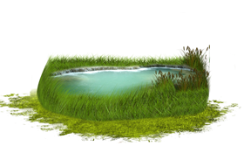
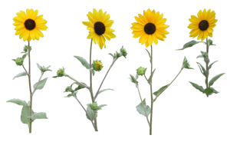
ধন্যবাদ

